Slide 1
PROYECTO FINAL ECONOMETRIA EN R
Competencia Kaggle

Slide 2
OBJETIVO Y HERRAMIENTAS
OBJETIVOS
Construir un pipeline robusto para predecir la variable SalePrice.
Minimizar RMSE sin usar redes neuronales.
Generar submissions listos para Kaggle.
HERRAMIENTAS
R, caret, randomForest, glmnet, xgboost

Slide 3
PREPARACIÓN
Conversión de variables categóricas a factores.
Imputación de valores faltantes:
Numéricas → mediana.
Categóricas → "None".
Unificación de niveles de factores entre train y test.

Slide 4
LIMPIEZA DE COLUMNAS Y MODELOS BASE
LIMPIEZA DE COLUMNAS
Eliminación de variables con varianza cero (nearZeroVar).
Alineación de columnas entre train y test.
Manejo de columnas faltantes en test (añadidas como NA).
MODELOS BASE
Regresión Lineal (LM)
GLMNET (Ridge/Lasso)
Random Forest (RF)
Evaluación con validación cruzada (RMSE).

Slide 5
XGBOOST MANUAL Y MEJORAR RMSE
XGBOOST MANUAL
Creación de variables dummy con dummyVars.
Entrenamiento con parámetros básicos (max_depth, eta).
Generación de submission_xgb.csv.
MEJORAR RMSE
Feature engineering (log-transform, variables derivadas).
Selección de variables con Lasso.
Optimización de hiperparámetros en RF/XGB.
Ensembles (stacking).

Slide 6
STACKING MANUAL Y RESULTADOS FINALES
STACKING MANUAL
Entrenamiento separado de RF, GLMNET y XGBoost.
Predicciones en train → dataset stack_train.
Meta‑modelo lineal sobre predicciones.
Predicciones en test → submission_stack.csv.
RESULTADOS FINALES
Archivos generados: submission_final.csv (RF), submission_xgb.csv (XGBoost), submission_stack.csv (ensemble).
Stacking mejora el RMSE combinando fortalezas de cada modelo.

Slide 7
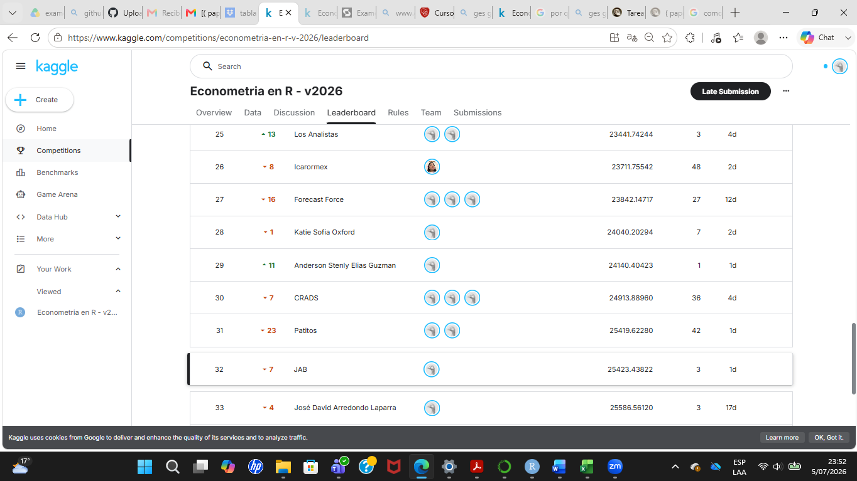
IMAGEN DE COMPETENCIA (JAB PUESTO 32

